Slide 2



Slide 3
Au programme :
  Présentation de la faculté et de ses programmes
  Les forces de la faculté
  Accompagnements
  Les clés de la réussite

Slide 4
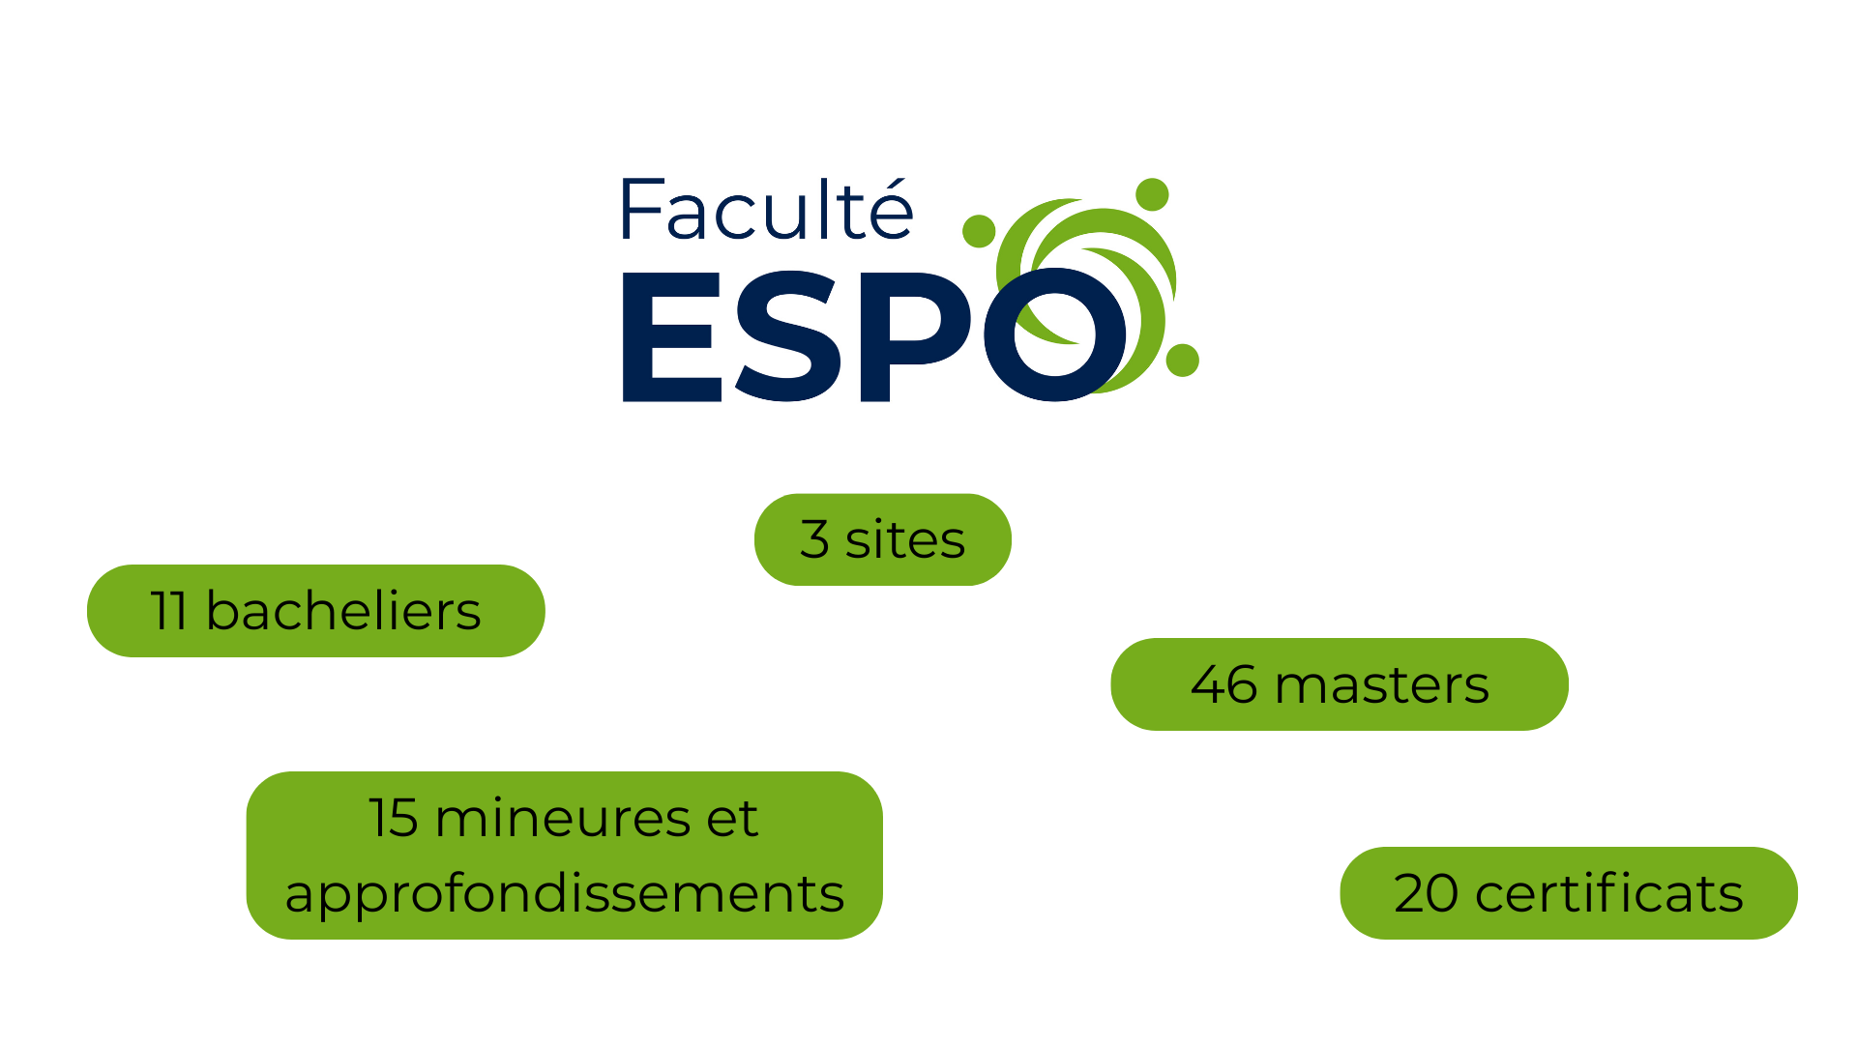

Slide 5
Les bacheliers
Philosophie, politique et économie
Sciences politiques
Sciences économiques et de gestion
Information et communication
Sociologie et anthropologie
Ingénieur de gestion
Sciences humaines et sociales

Slide 6
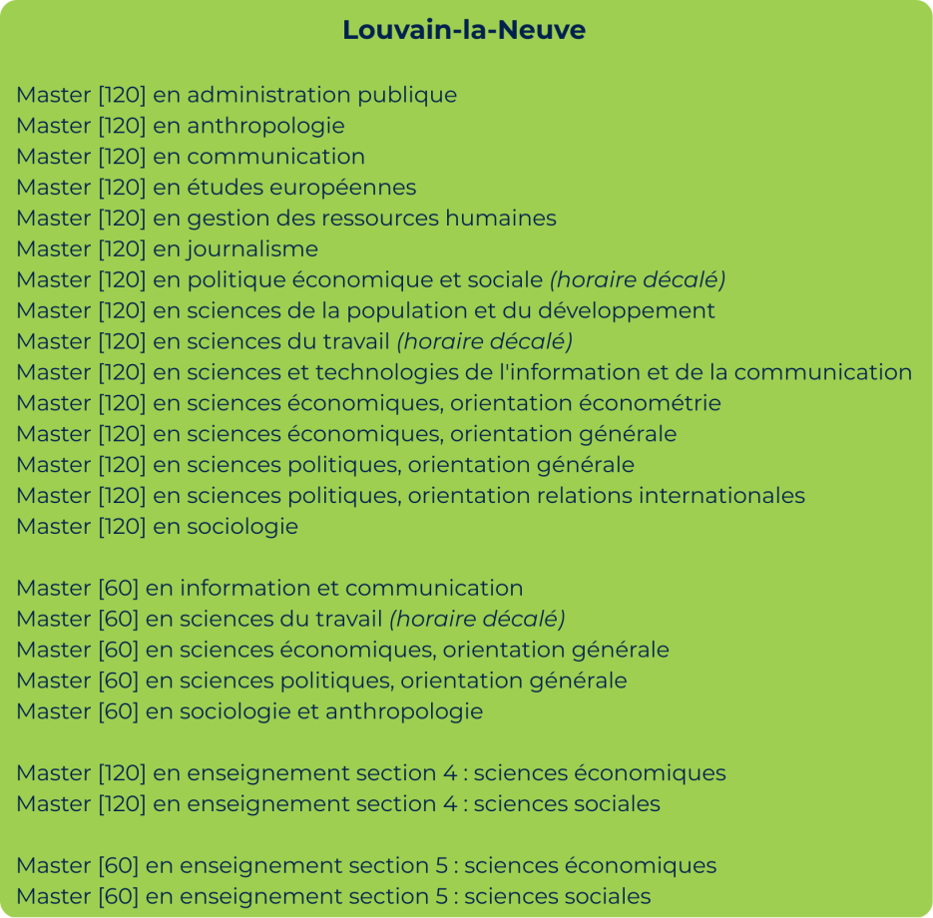
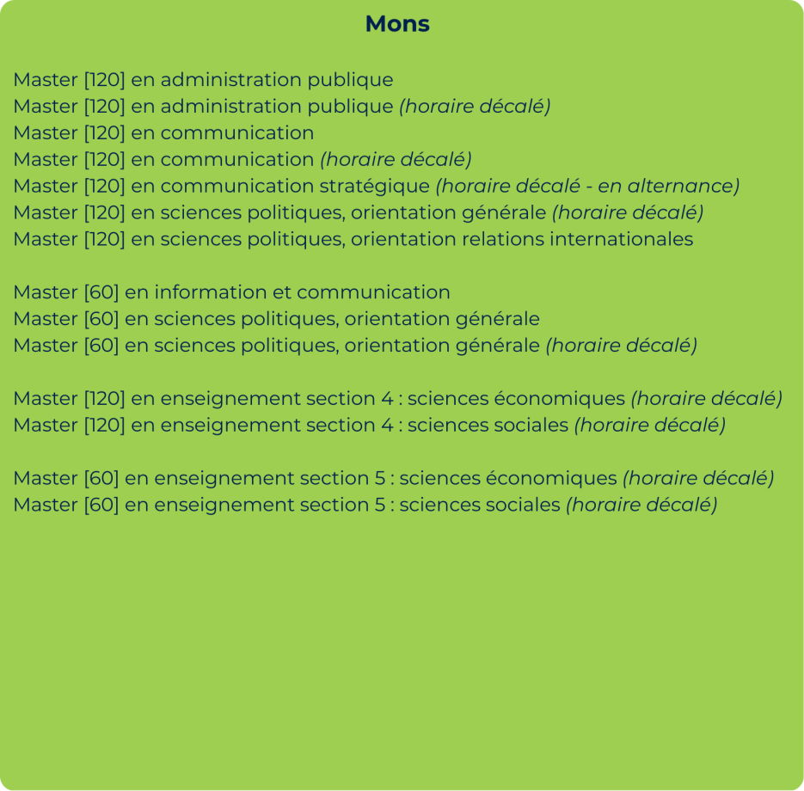
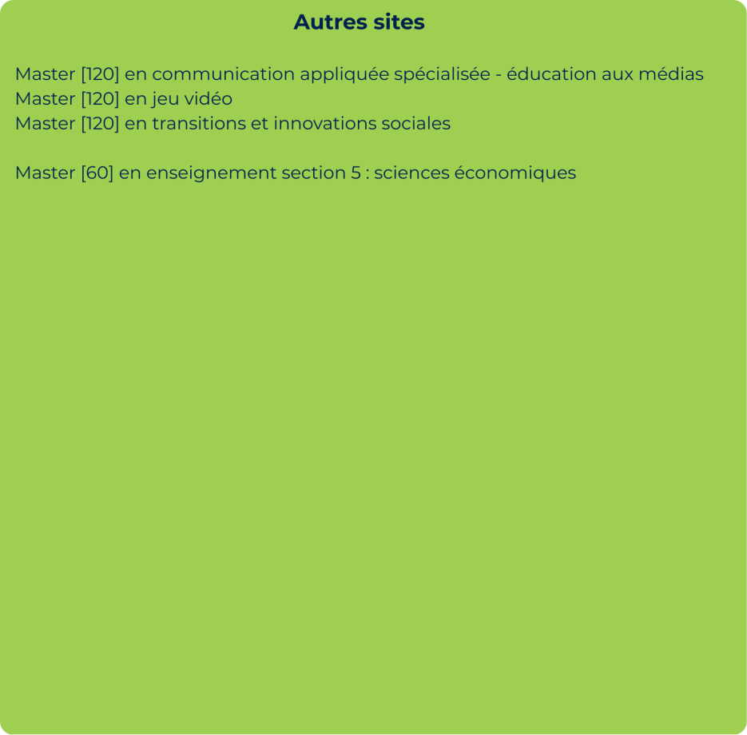
Les masters

Slide 7
Les forces de la faculté
Interdisciplinarité
11 bacheliers:
7 à LLN, 3 à Mons, 1 à Charleroi
Plus de 7 disciplines
Fertilisation croisée des disciplines
Mineures à LLN
International
Cours de langues adaptés au niveau des étudiant·es
Cours en langue étrangère (anglais)
Erasmus IN/OUT
Stages
Innovation pédagogique
Dispositif cours avec auto-apprentissage
Différents modes d’évaluation
Évaluation continue
Plusieurs campus
Louvain-La-Neuve
Mons
Saint-Louis Bruxelles

Slide 8
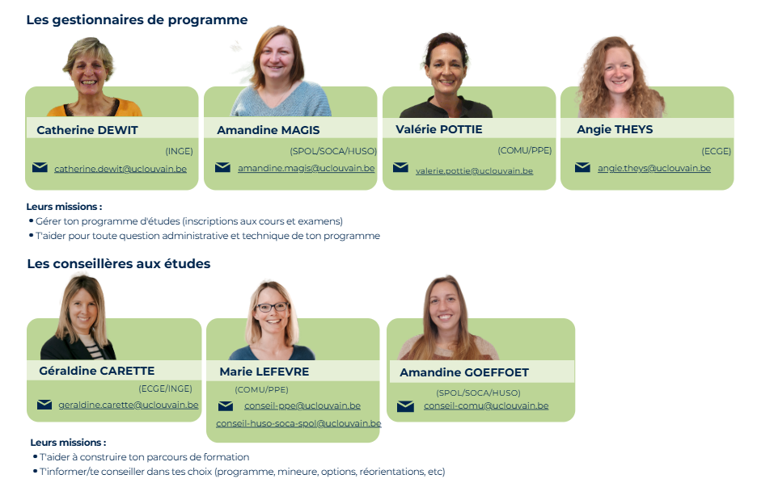
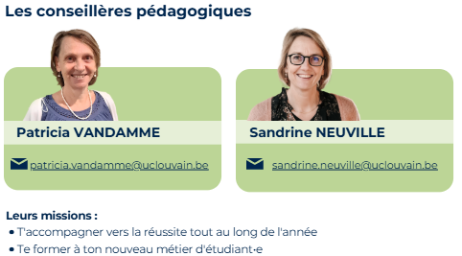
Accompagnements -
Les personnes ressources
à LLN

Slide 9
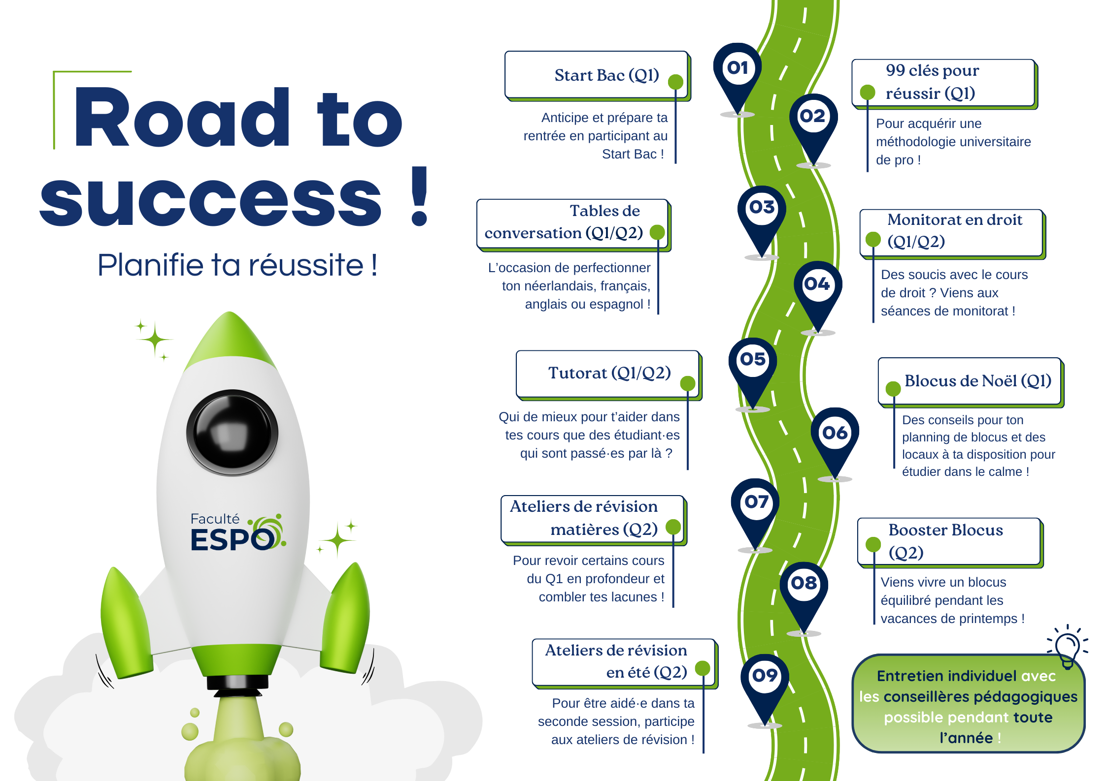
Accompagnements

Slide 10
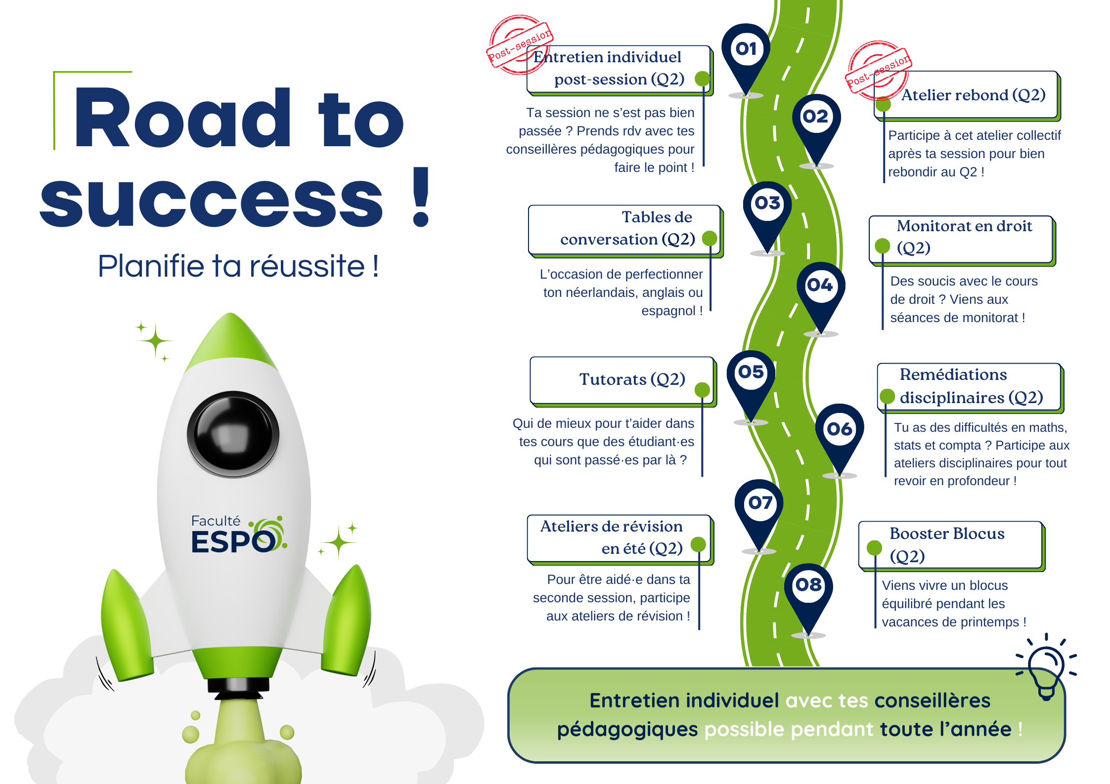
Accompagnements

Slide 11
Les clés de la réussite
3 objectifs aux conséquences directes sur la réussite
Développement de la gestion de soi
  Socialisation et accueil de l’étudiant, Maitrise des émotions (stress, anxiété…), Gestion de la motivation, de l’effort et de la persévérance…
    99 clés, Pack-en-Bloque/blocus encadré, Start Bac
Développement des compétences académiques
  Maitrise des langues, méthodologie de travail, propédeutique, stratégies d’étude, gestion du temps
    99 clés, semaine Smart, entretiens individuels de construction du parcours, entretiens individuels méthodologiques, Pack-en-Bloque/blocus encadré
Développement des compétences disciplinaires
  Maitrise des contenus de cours (connaissances et/ou compétences), compréhension des codes et de la culture liés à la discipline
    Tutorat, monitorat pour fondement du Droit, révision de matières, Pack-en-Bloque/blocus encadré, Start Bac

Slide 12
Les clés de la réussite
4 objectifs aux conséquences IN-directes sur la réussite
Développement des compétences numériques
  Maitrise d’un outil numérique, recherche d’informations et gestion des données, création de contenu numérique, collaboration en ligne pour les travaux en groupe
    Start Bac
Développement des compétences organisationnelles
  Gestion administrative des études, gestion financière
    Entretiens individuels
Développement de la santé et de l’équilibre de vie
  Gestion de l’équilibre entre vie personnelle (problème personnel) et étudiante, développement d’un mode de vie sain, organisation du quotidien
    Entretiens individuels méthodologiques
Développement du projet personnel et professionnel
  Aide à l’orientation, réorientation, préparation à la vie professionnelle
    Entretiens individuels de construction du parcours,

Slide 13

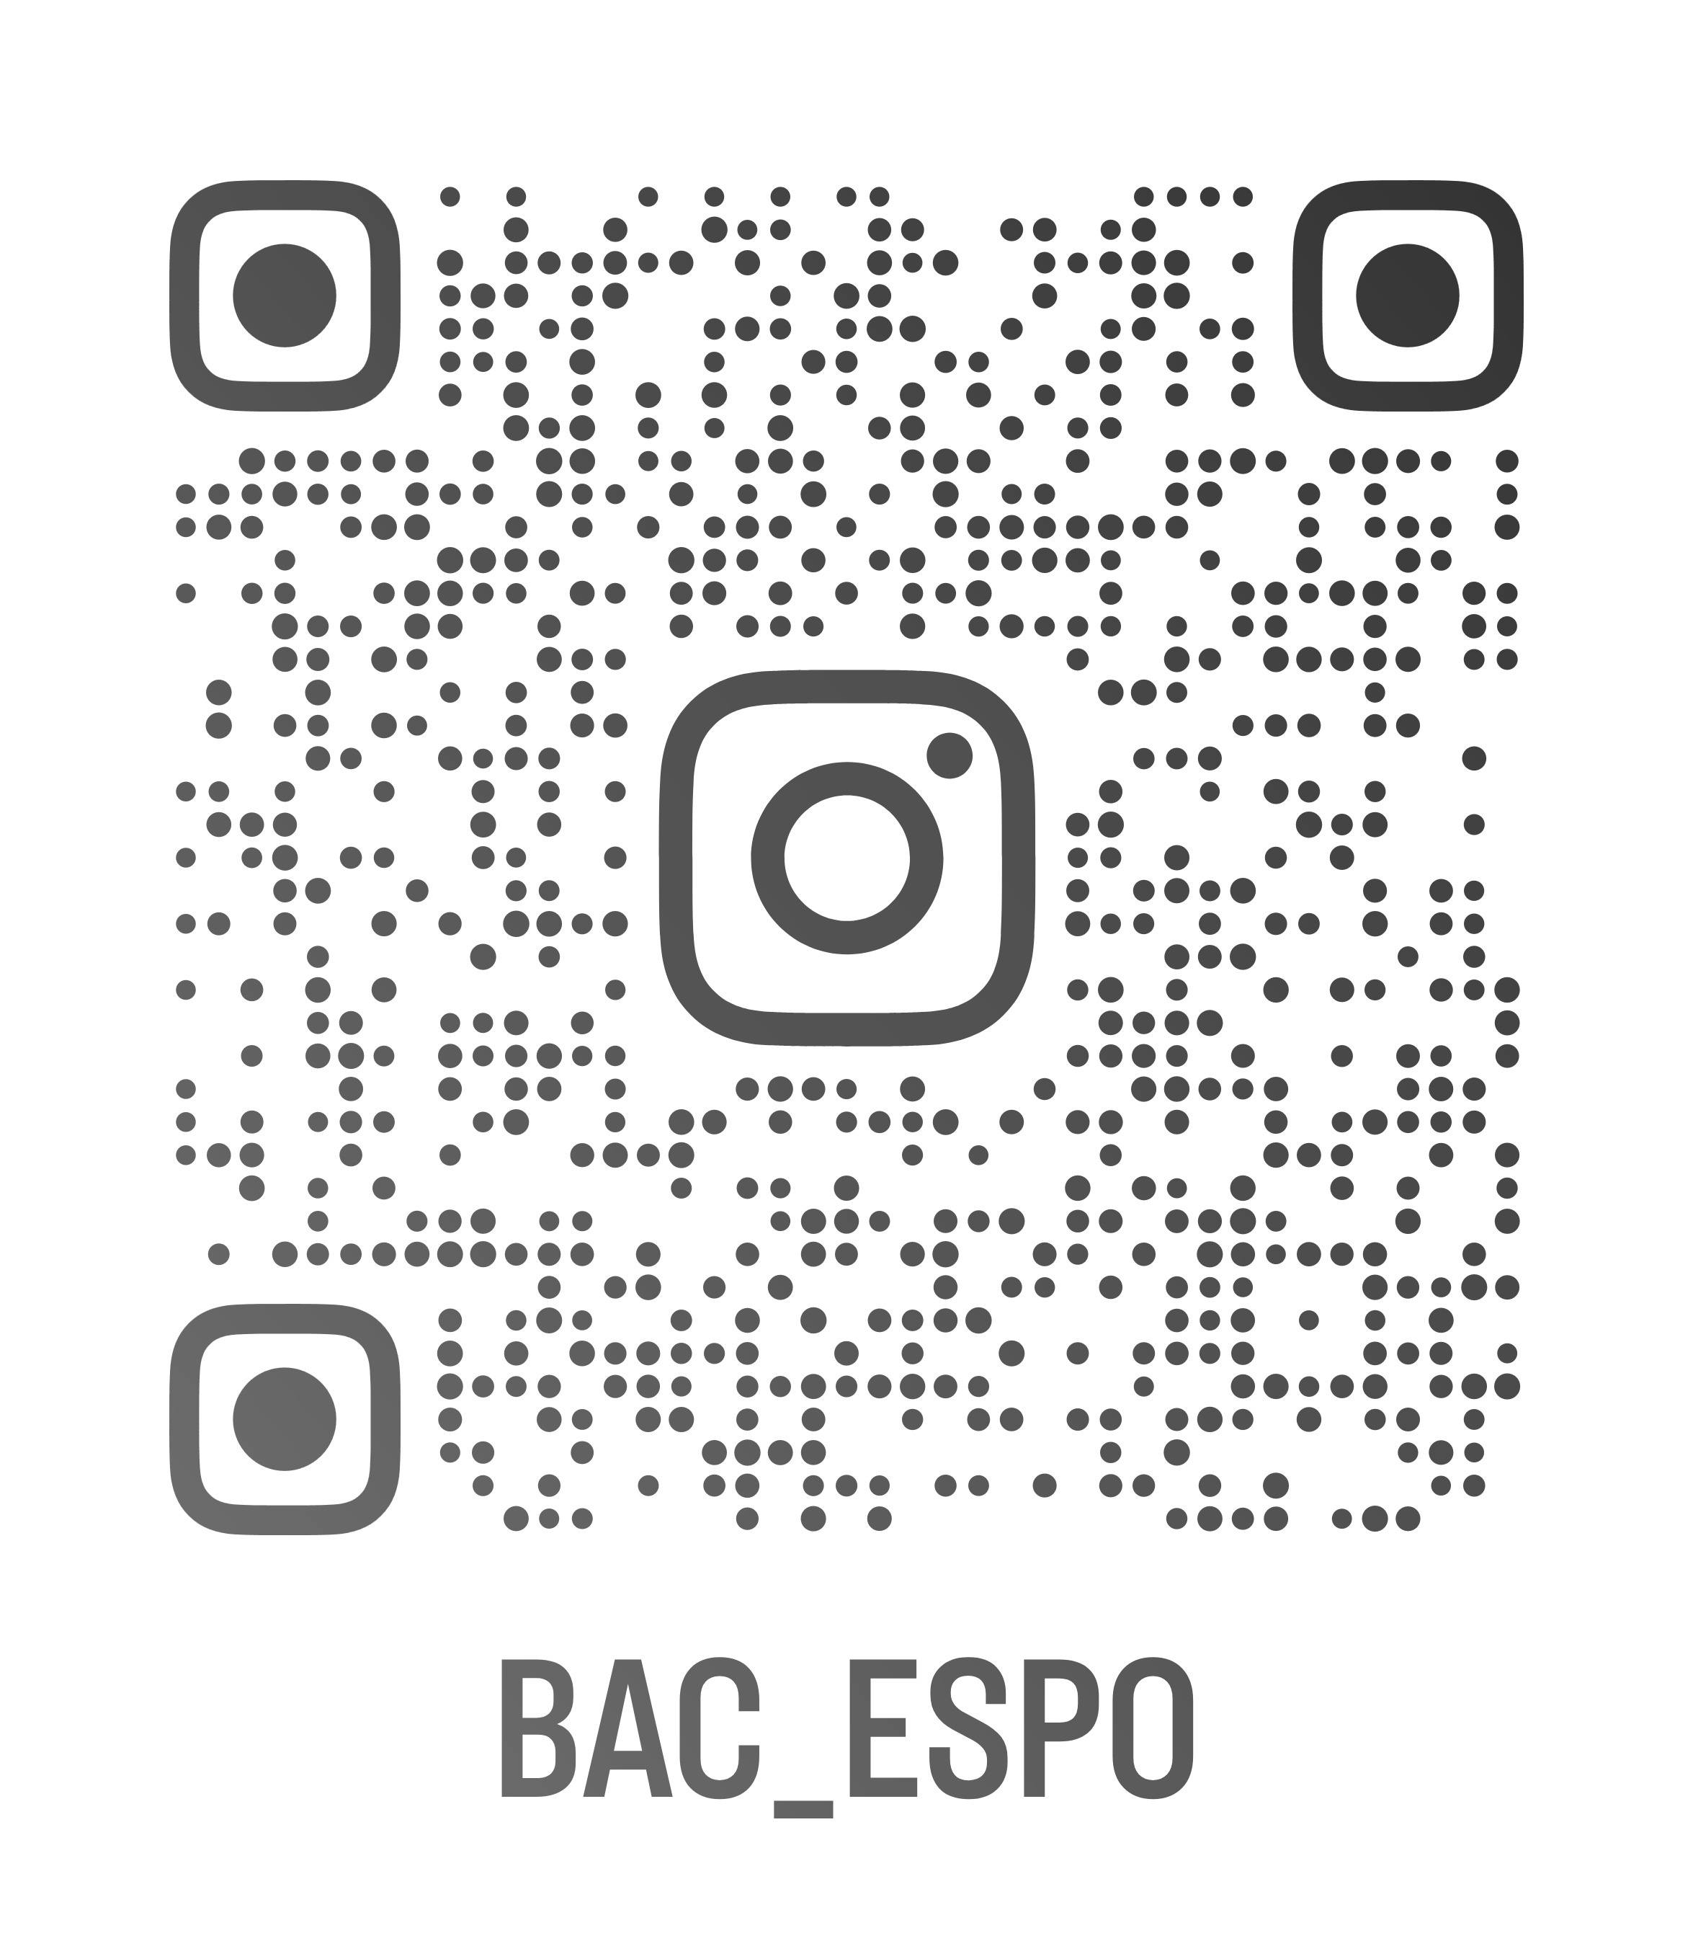

Slide 14
